Slide 1


Slide 2

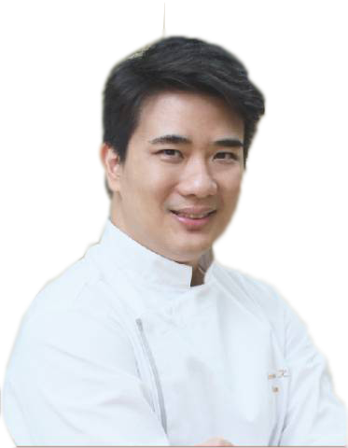
การประกอบอาหารไทย
ต้มจิ๋ว
ศรคมฐ์ แก้วเสมอตา (เชฟราม)
[30] บันทึกวิดีโอวันที่ 13/01/64

Slide 3
วัตถุดิบ ต้มจิ๋ว
มันฝรั่ง 1-2 หัว
ใบโหระพา 15 ใบ
เกลือ 2 ช้อนชา
สะโพกไก่ติดกระดูก 500 กรัม
ใบกระเพรา 15 ใบ
น้ำปลา 2 ช้อนชา
หอมแดง 6 หัว
มะขามเปียก 2 ช้อนโต๊ะ
น้ำเปล่า
พริกขี้หนูสวน 10-15 เม็ด
น้ำมะนาว 1 ช้อนโต๊ะ
เมนู อุปกรณ์

Slide 4
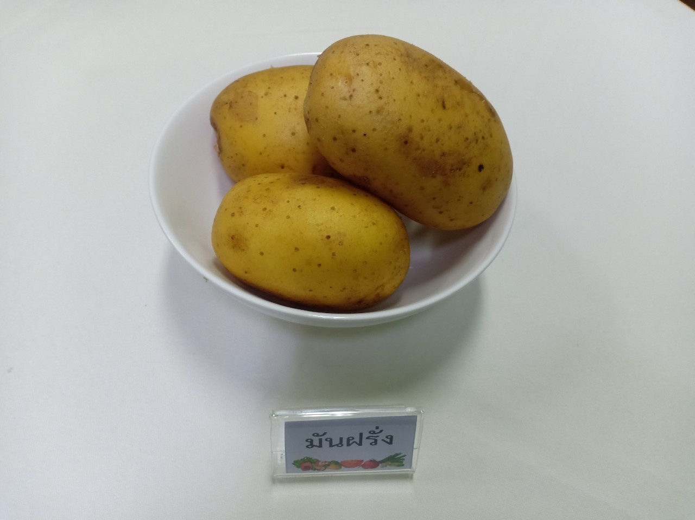
วัตถุดิบ ต้มจิ๋ว
เมนู วัตถุดิบ

Slide 5
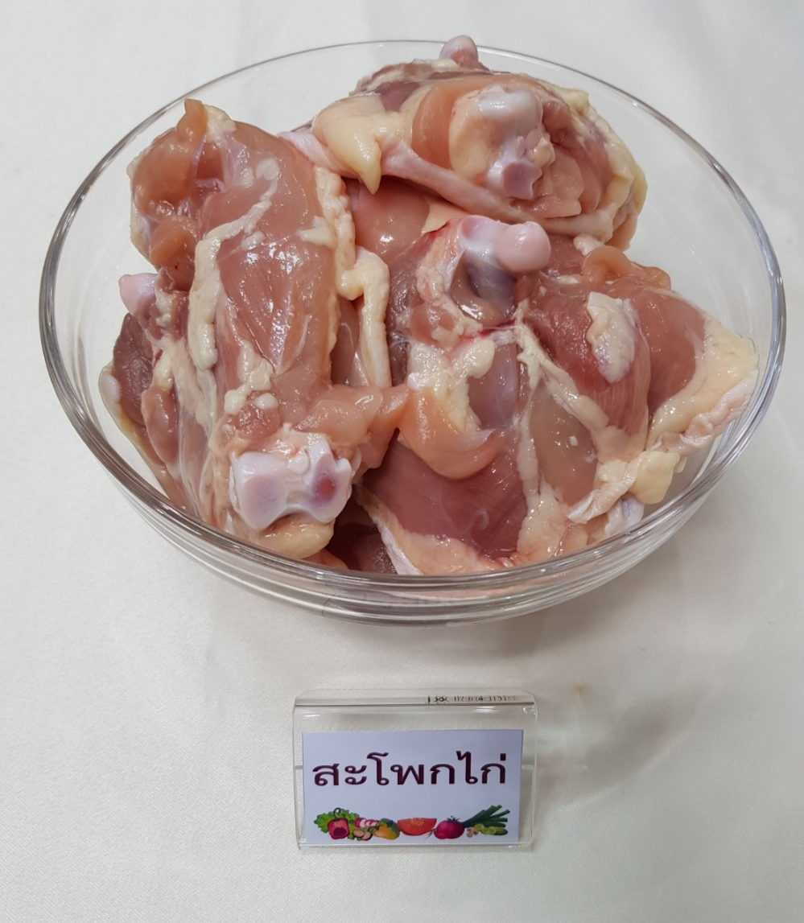
สะโพกไก่
วัตถุดิบ ต้มจิ๋ว
เมนู วัตถุดิบ

Slide 6
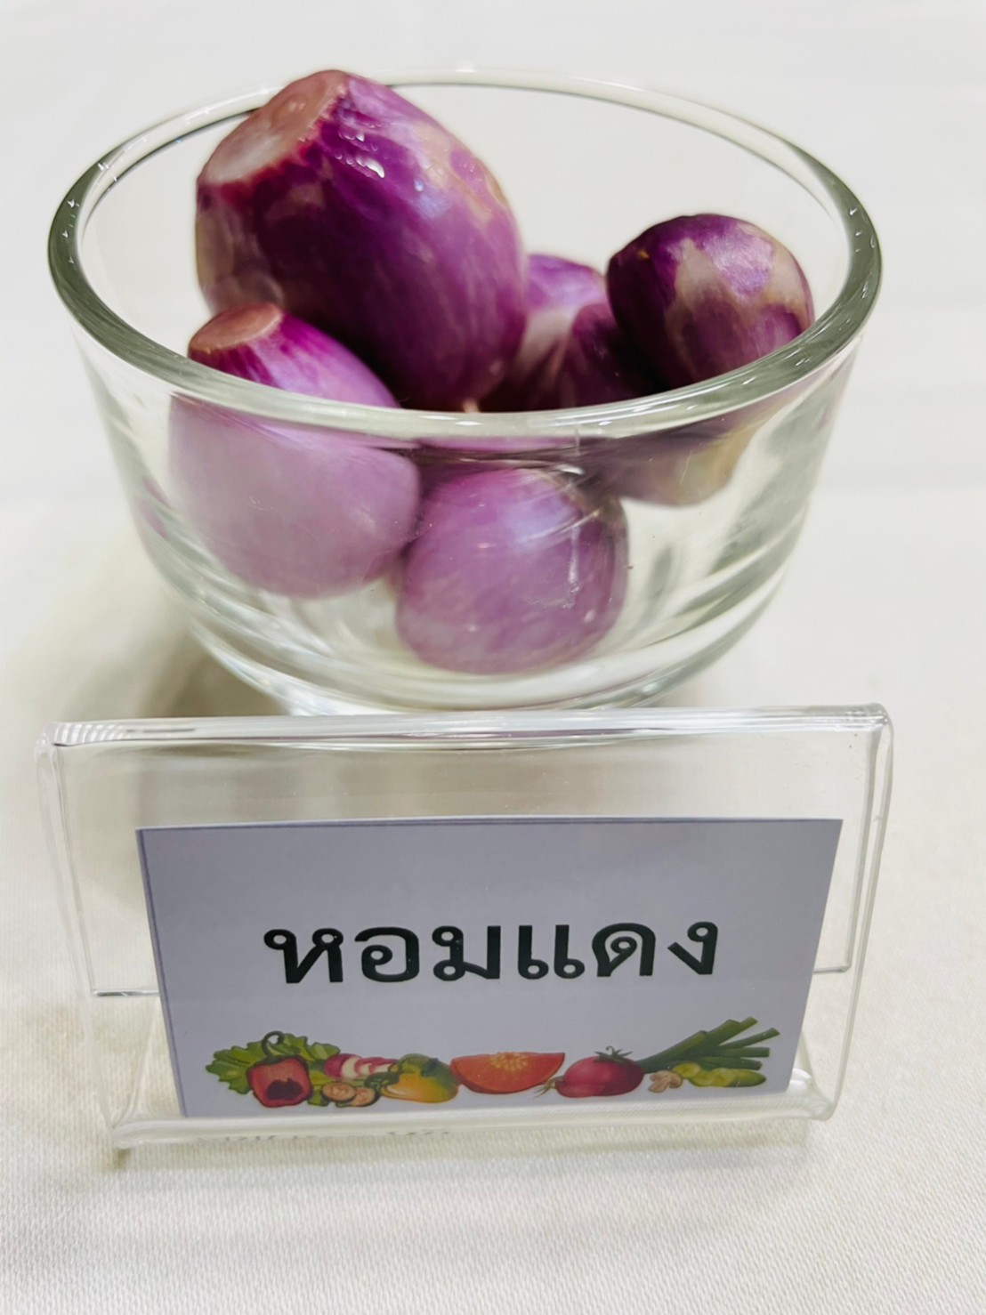
หอมแดง
วัตถุดิบ ต้มจิ๋ว
เมนู วัตถุดิบ

Slide 7
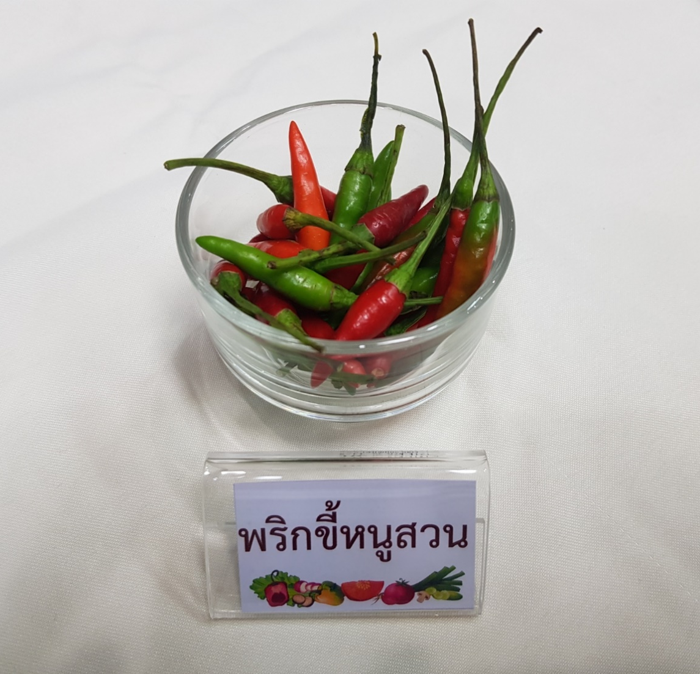
หอมแดง
วัตถุดิบ ต้มจิ๋ว
เมนู วัตถุดิบ

Slide 8
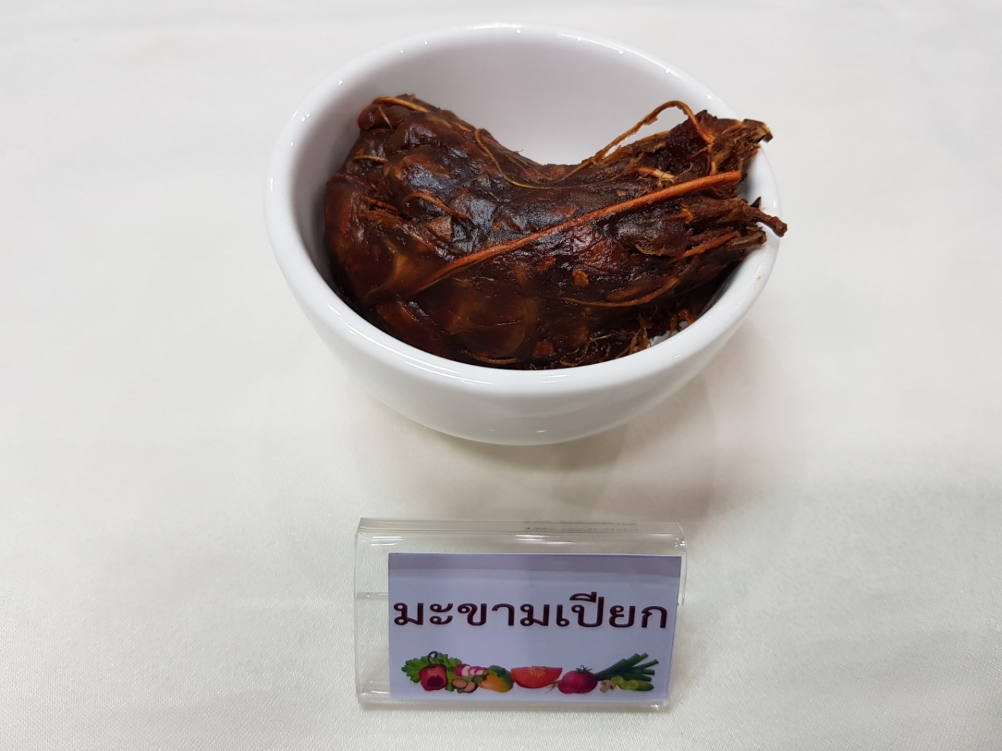
มะขามเปียก
วัตถุดิบ ต้มจิ๋ว
เมนู วัตถุดิบ

Slide 9
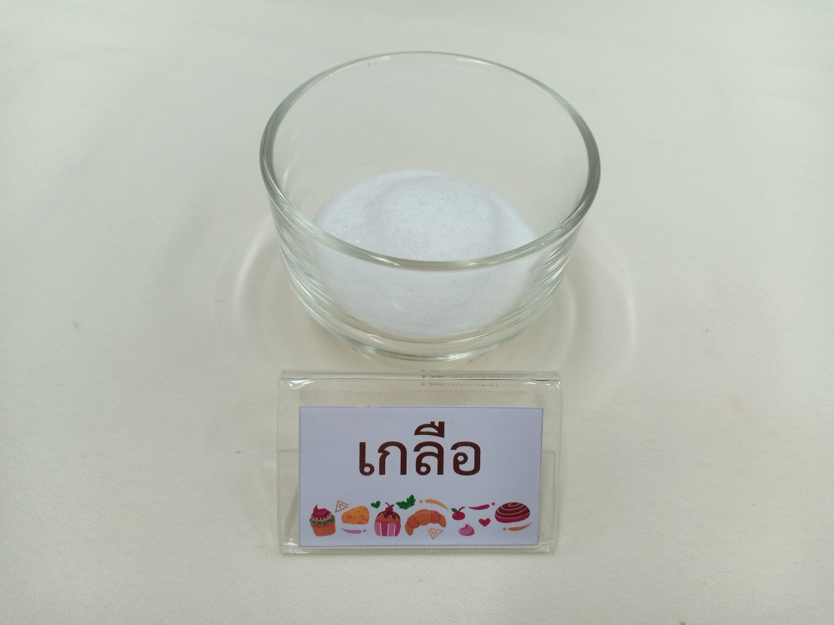
วัตถุดิบ ต้มจิ๋ว
เมนู วัตถุดิบ

Slide 10
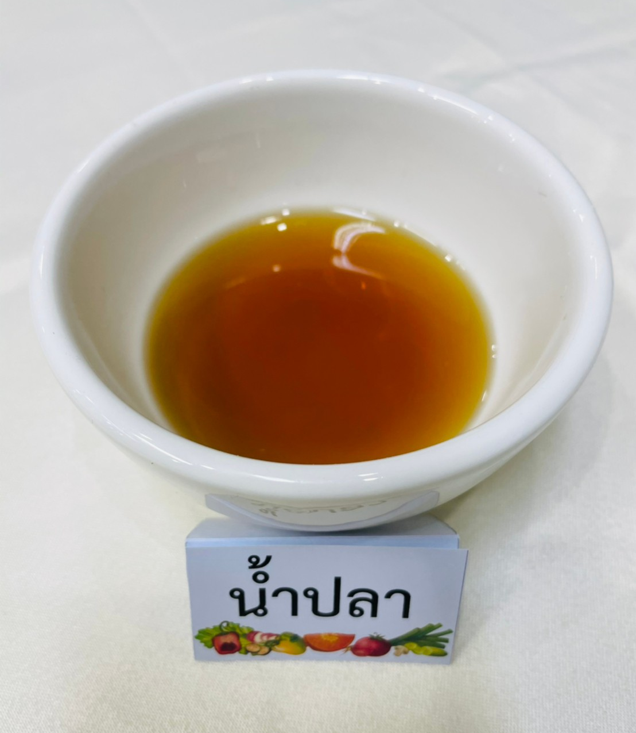
วัตถุดิบ ต้มจิ๋ว
เมนู วัตถุดิบ

Slide 11
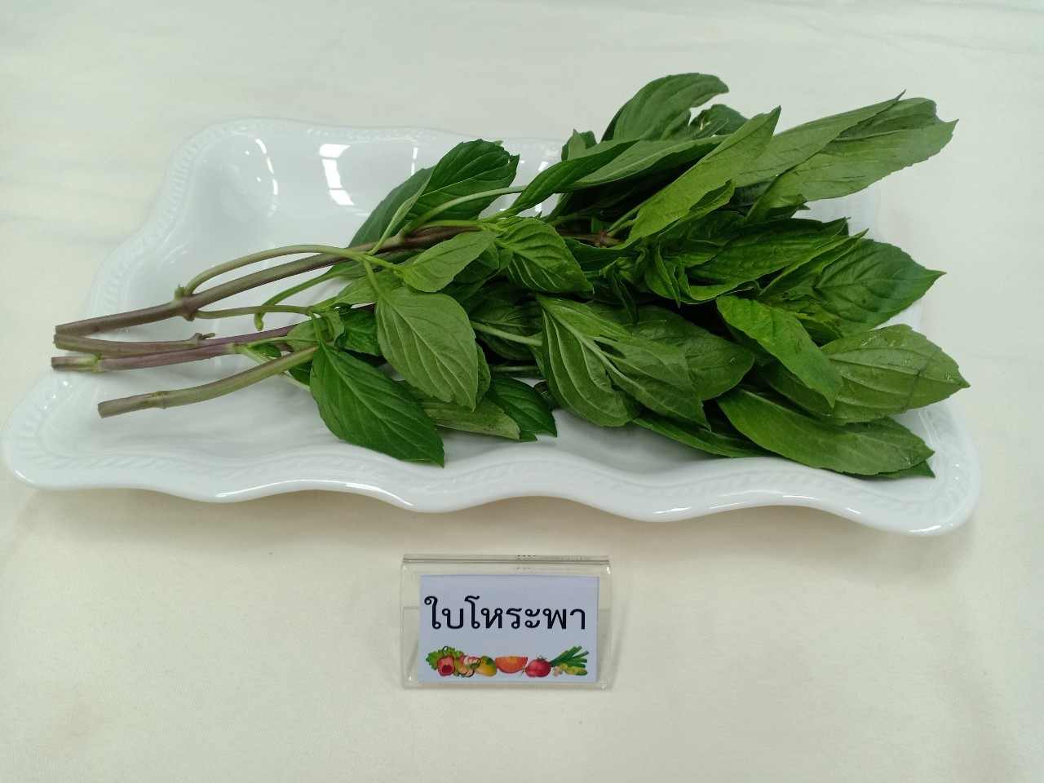
วัตถุดิบ ต้มจิ๋ว
เมนู วัตถุดิบ

Slide 12
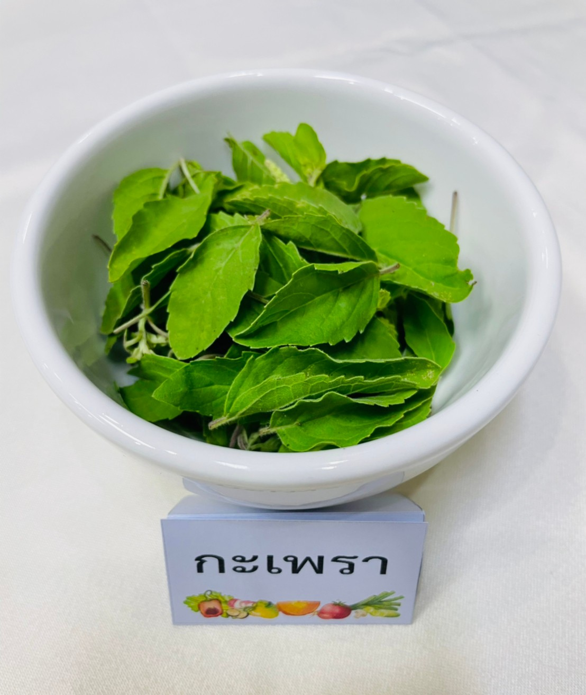
วัตถุดิบ ต้มจิ๋ว
เมนู วัตถุดิบ

Slide 13
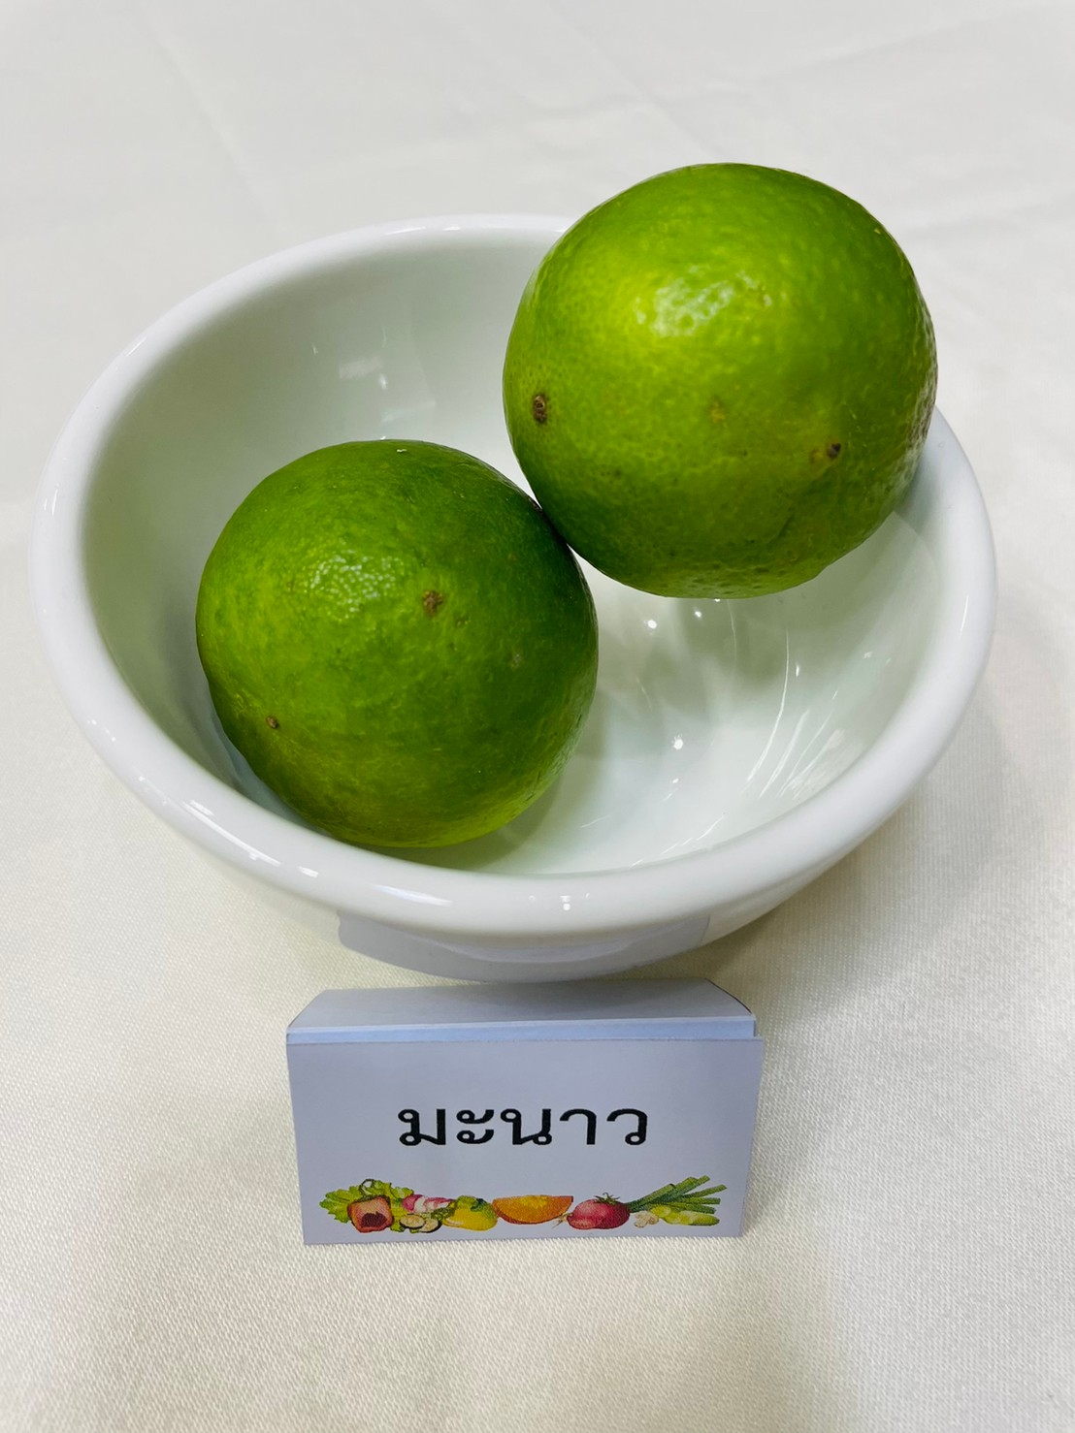
วัตถุดิบ ต้มจิ๋ว
เมนู วัตถุดิบ

Slide 14
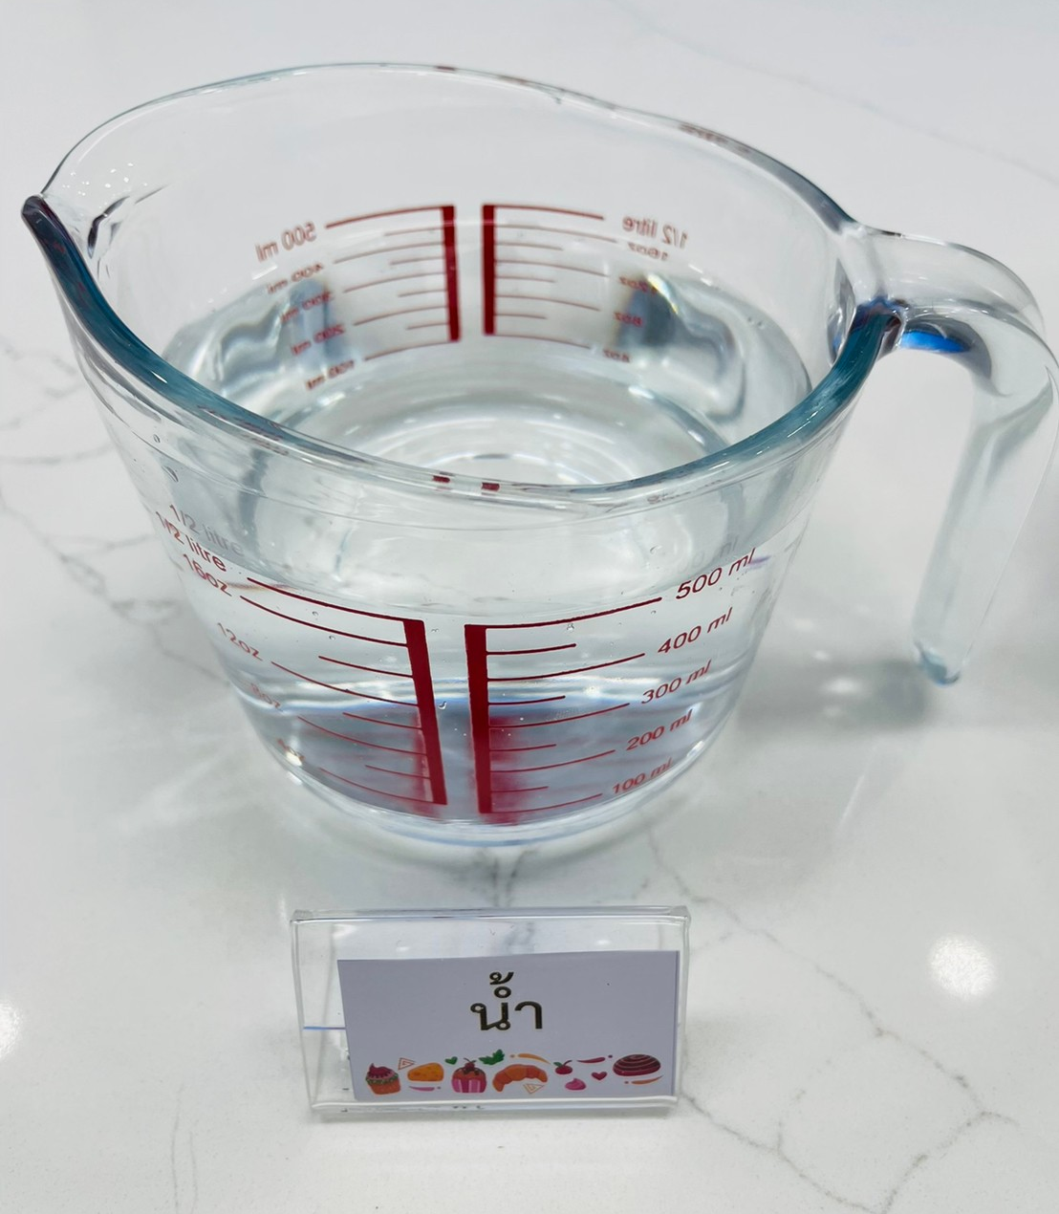
วัตถุดิบ ต้มจิ๋ว
เมนู วัตถุดิบ

Slide 15
อุปกรณ์ ต้มจิ๋ว
หม้อ + ทัพพี
ที่คีบ
เขียง + มีด
ช้อนขนาดต่างๆ
ชามผสม
กระบวย
เตาไฟฟ้า
มีดปอกผลไม้
วิธีทำ

Slide 16
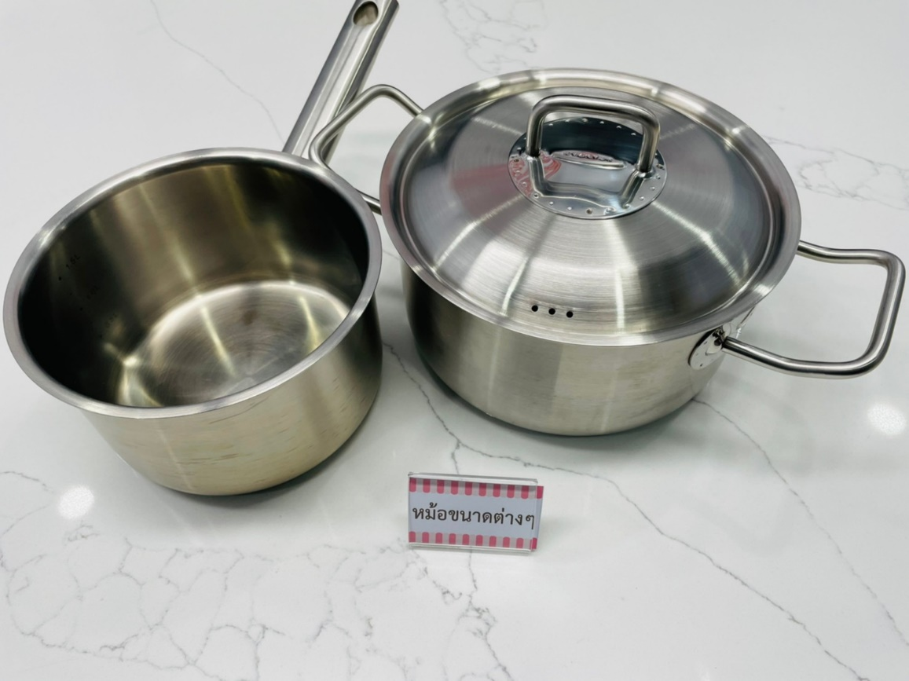

อุปกรณ์ ต้มจิ๋ว
เมนู อุปกรณ์

Slide 17


อุปกรณ์ ต้มจิ๋ว
เมนู อุปกรณ์

Slide 18
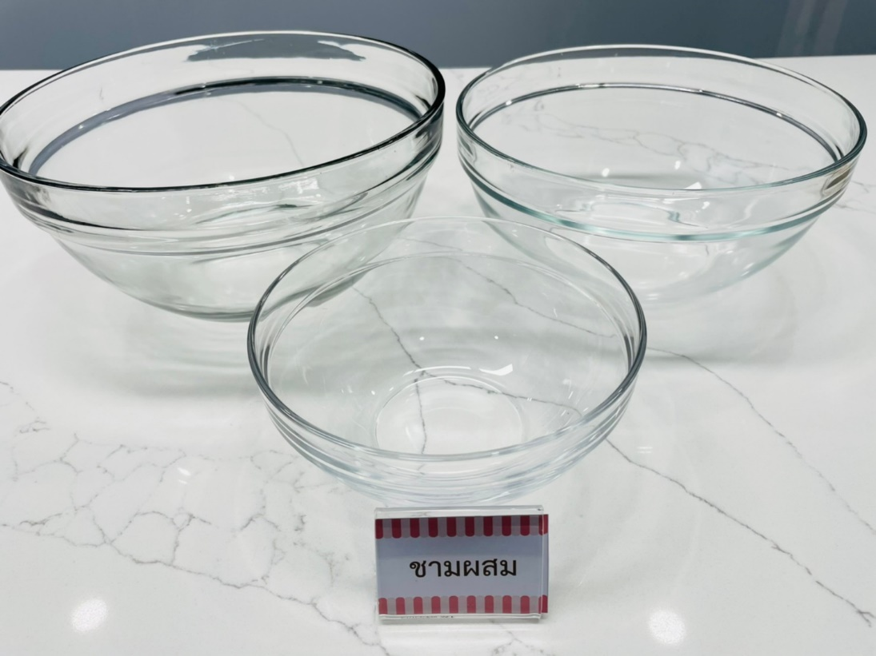
อุปกรณ์ ต้มจิ๋ว
เมนู อุปกรณ์

Slide 19

อุปกรณ์ ต้มจิ๋ว
เมนู อุปกรณ์

Slide 20

อุปกรณ์ ต้มจิ๋ว
เมนู อุปกรณ์

Slide 21
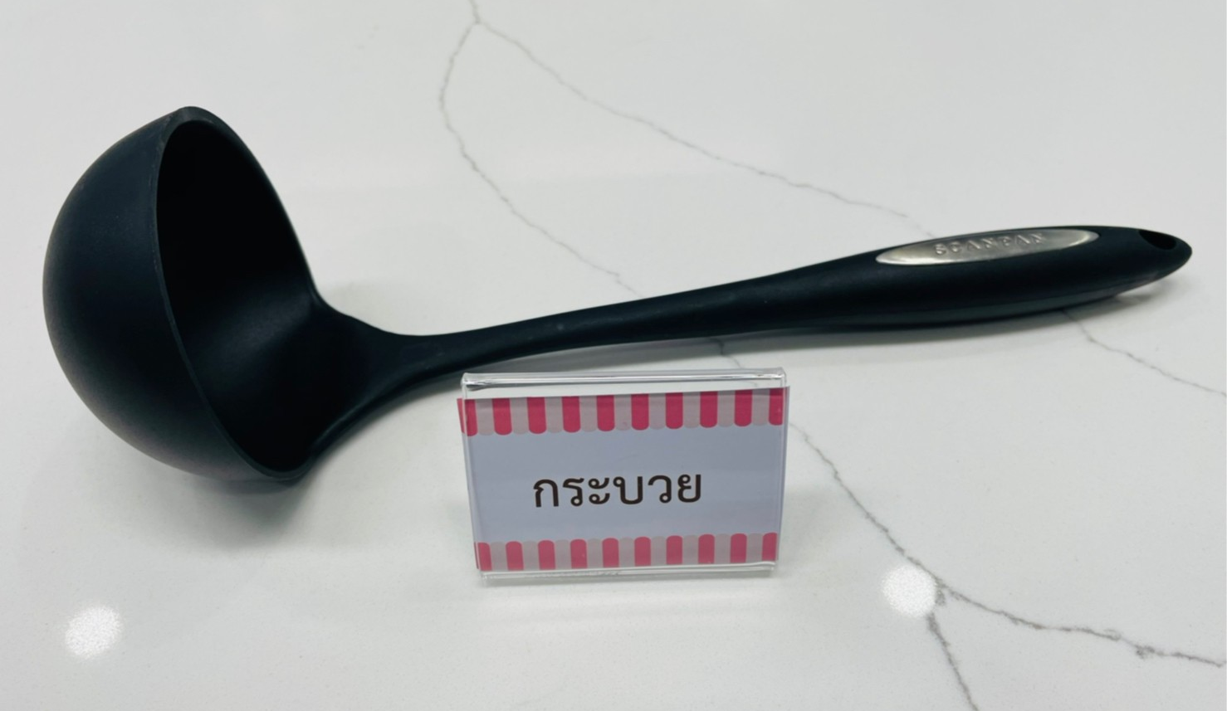
อุปกรณ์ ต้มจิ๋ว
เมนู อุปกรณ์

Slide 22
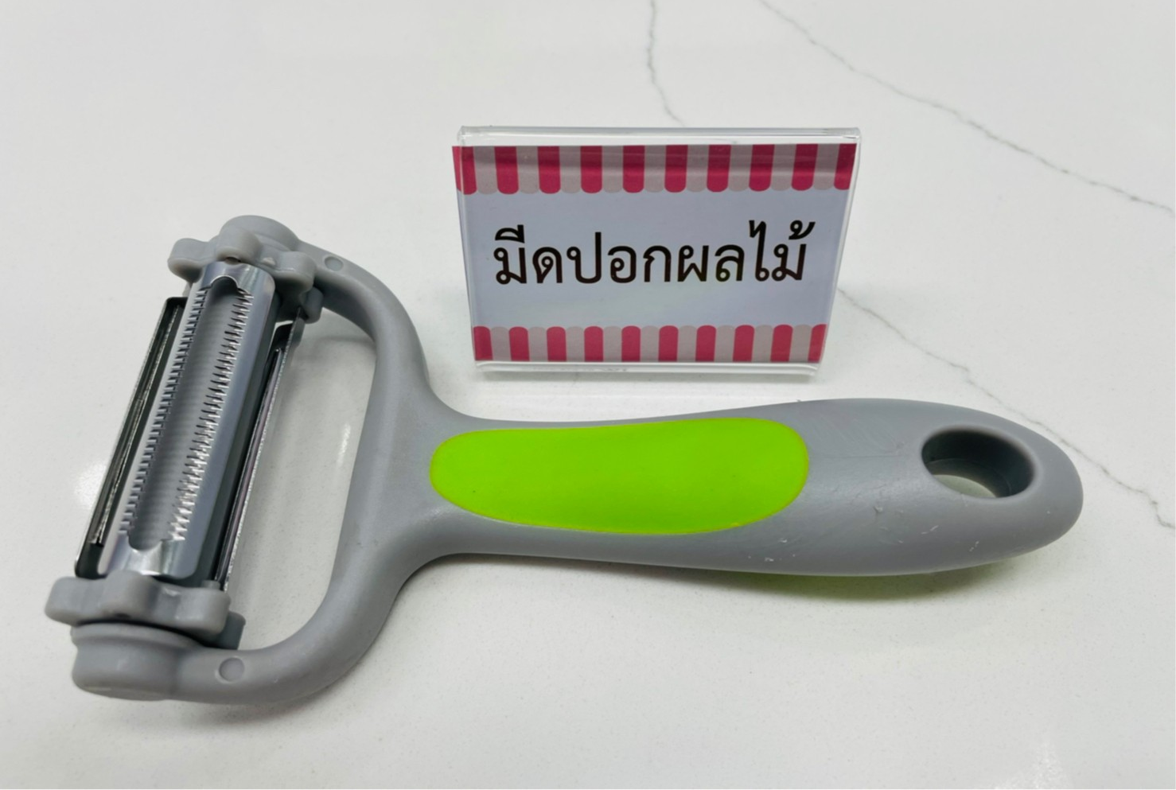
อุปกรณ์ ต้มจิ๋ว
เมนู อุปกรณ์

Slide 23

อุปกรณ์ ต้มจิ๋ว
เมนู อุปกรณ์

Slide 24
วิธีทำ ต้มจิ๋ว
1. นำไก่มาหั่นแยกกับกระดูกกับชิ้นเนื้อ หั่นเนื้อไก่ให้พอดีคำ
2. นำน้ำซุปหรือน้ำเปล่าตั้งไฟ ใส่กระดูกไก่ลงไปเพื่อเพิ่มความหวานให้น้ำซุป ต้มจนเดือด (ห้ามคน เพราะจะมีกลิ่นคาว)
2. ใส่เนื้อไก่ มันฝรั่งหั่นเต๋าขนาดเท่ากัน หอมแดงทุบ ตามด้วยพริกขี้หนูบุบ
3. ปรุงรสด้วยเกลือ น้ำมะขามเปียก น้ำปลา น้ำมะนาว
4. ใส่ใบโหระพา กระเพรา ต้มต่อจนได้ที่ ปิดไฟ
หน้าหลัก

